Slide 1
Systémy sociálního zabezpečení v Evropě
Walter Lorenz

Slide 2
Co bude tento seminář zahrnovat:
Historie moderních sociálních opatření
Politické pozice v sociální politice / dobrých životních podmínkách
„Mix dobrých životních podmínek“ v západních zemích po druhé světové válce
1989 a dopad neoliberalismu na sociální politiku v Evropě
Výzvy, kterým čelí sociální režimy z globalizace
Úloha EU v opatřeních sociální politiky
Nejednoznačnost různých přístupů k péči
Přístupy k opatrovnictví ve vybraných evropských zemích

Slide 3
Lidé potřebují komunitu - která jim není poskytována „přirozeně“
biologická nutnost (lidé jsou tvorové s dlouhodobou závislostí na ostatních po narození)
psychologická nutnost (konkrétně lidské schopnosti jako jazyk, bezpečnost, pocit sebe sama, rozvíjet se pouze v interakci s ostatními)
ekonomická nutnost (relativní soběstačnosti lze dosáhnout pouze ve skupinách; dělba práce i v „primitivních“ společnostech mezi sběrem nebo lovem jídla, přípravou jídla, pečovatelskou prací, kulturními úspěchy ..)
sociální nezbytnost (role, vzorce chování, očekávání, autoritní linie) „naučená“ v komunitě

Slide 4
Welfare „jako soukromý nebo veřejný problém?
S přechodem od tradiční k moderní společnosti již opatření sociální péče a péče nestačila - společnosti se zásadně změnily v důsledku
- Průmyslová revoluce
- politické revoluce (1789, 1848, 1917…)
- kulturní revoluce (sekularizace, emancipace)
„Sociální problémy“ se staly veřejnou otázkou - proč?
  Sociální / morální nutnost (chudí jako morální trapnost)
  Ekonomická nutnost (průmysl potřebuje zdravé a ochotné pracovníky)
  Politická nutnost (sociální rozpory způsobují sociální unrist, občanské nepokoje)

Slide 5
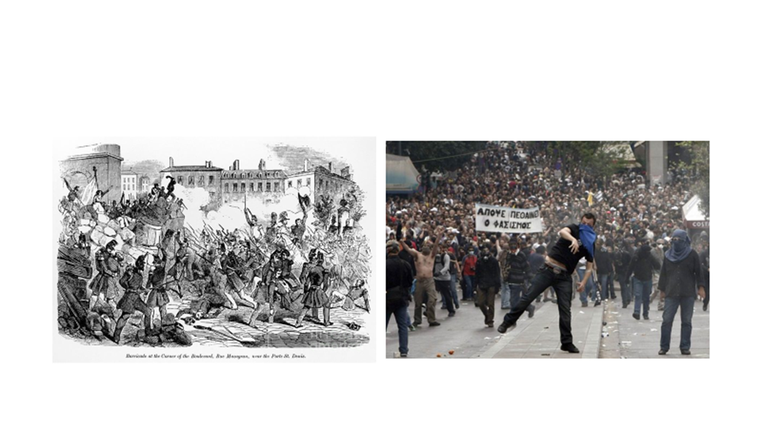

Slide 7
Potřeba „sociální politiky“ v modernitě

Slide 8
Politická výzva: kapitalismus vytváří nerovné rozdělení všech forem kapitálu
U středních vrstev zajišťoval finanční kapitál (majetek, vlastnictví výrobních prostředků) také získávání lidského kapitálu (zaměstnanci, dělníci), aby mohli hromadit sociální kapitál: volný čas v klubech, koníčky, veletrhy, obchodní partneři … politické strany.

Slide 9
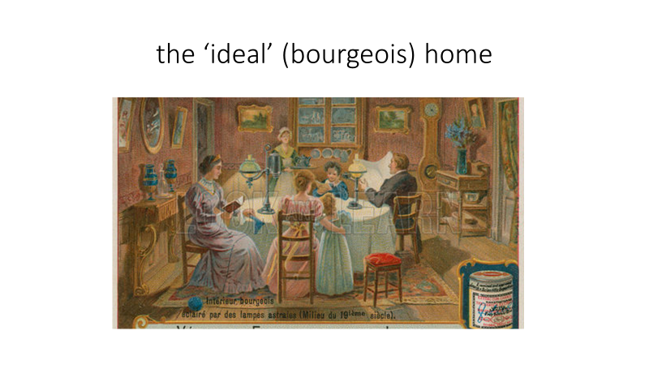

Slide 10
Dopady kapitalismu na dělnickou třídu
Vykořisťování pracovníků (nerovnoměrné rozdělení moci mezi vlastnictvím kapitálu / práce): těžba (hodnoty) „nadbytečné práce“
Nadvláda: Pracovníci jsou nuceni souhlasit s jejich vykořisťováním za okolností zranitelnosti a asymetrie moci.
Odcizení: kapitalismus popírá většině populace přístup k seberealizaci v práci. Pracovníci se obvykle trápí úkoly, které jsou nezajímavé a dokonce kaskadérské. Neovládají, jak se výroba odehrává, ani co se děje s výstupy výroby. A jejich vztahy s ostatními nejsou vztahem přátelství, ale spíše nadvlády (pod jejich šéfy) a soutěže (proti jejich spolupracovníkům)

Slide 11
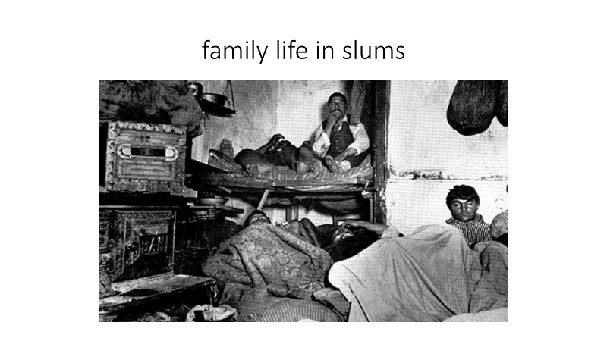

Slide 12
Důsledky: dopady (průmyslových) revolucí na „strukturu společnosti“
Narušení dluhopisů - riziko
  Izolace
  Vykořisťování
  Odcizení
Nové mocenské struktury
Nové definice „příslušnosti“
Všechny tyto důsledky se stávají předmětem blahobytu

Slide 13
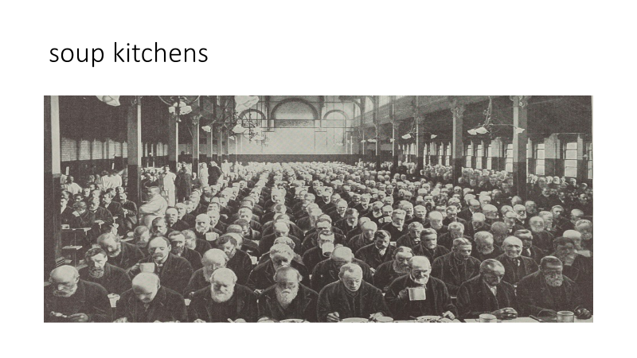

Slide 14
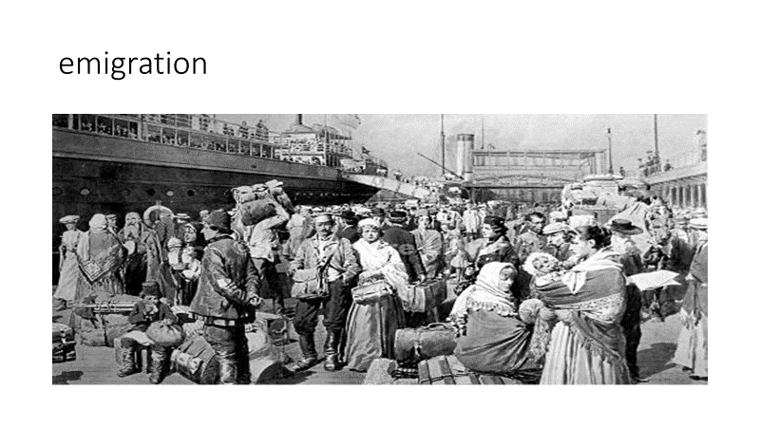

Slide 15
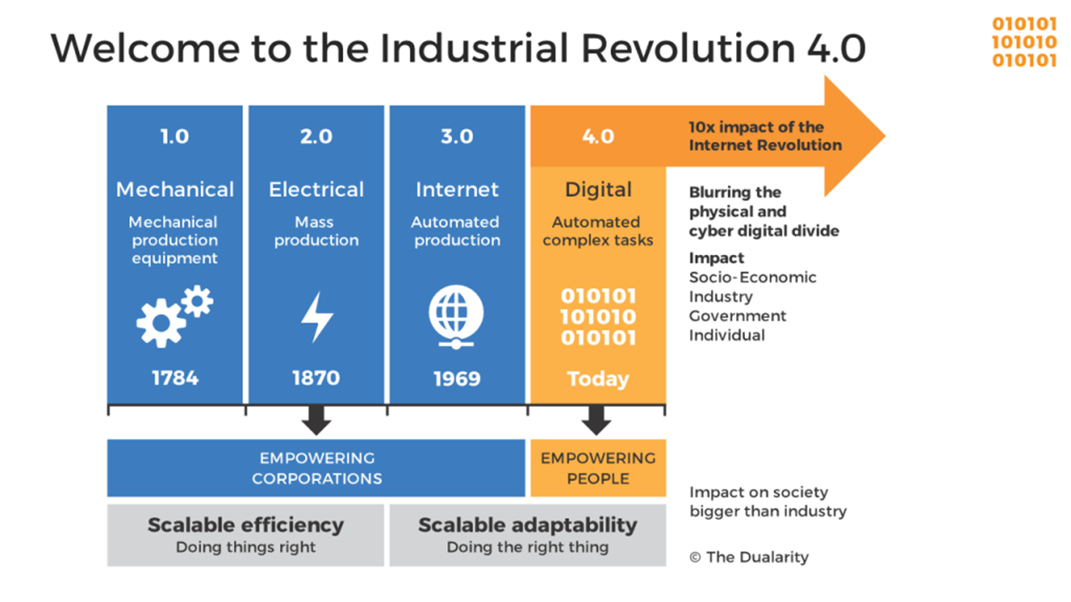
Co každá z těchto revolucí znamenala z hlediska „propojenosti“ lidí (a tedy pro hranice sounáležitosti)?

Slide 16
Srovnávací body s dneškem:
Nová technologie
Globalizující se ekonomika
Nespokojenost s formami vlády
Meze růstu / ohrožení životního prostředí
Rostoucí očekávání / vize pokroku
Populační růst a vysídlení

Slide 17
Skupinová diskuse (10 minut)
Jaké jsou současné známky hluboké krize a transformace ve společnostech?
Jak tyto změny vyvíjejí tlak na sociální soudržnost současné společnosti?

Slide 18
ústřední otázka: kdo je zodpovědný za řešení sociálních problémů?
jednotlivci - v takovém případě je třeba si být vědomi své odpovědnosti, pravděpodobně prostřednictvím odrazujících prostředků (hrozba chudobince)
dobrovolníci (církve, humanitární projekty, filantropie) tím, že pomáhají „neformálně“
veřejné organizace - policie, instituce (školy, nemocnice, azylové domy), sociální pracovníci.

Slide 19
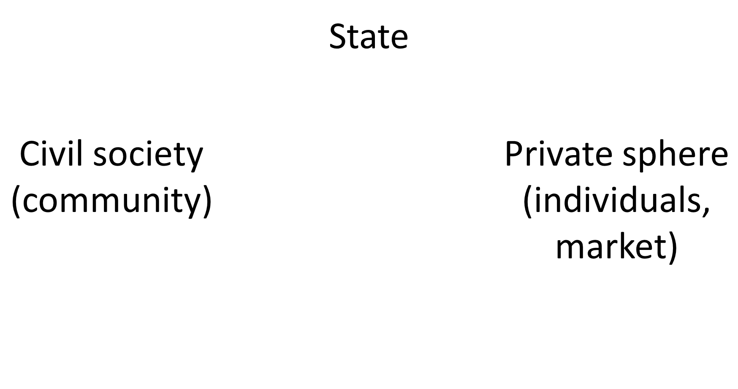
Institucionální diferenciace

Slide 20
Whose problem is it?
practice | Individuals should take care and make personal provisions
instrument | Savings or private insurance, market
Political ideology | Liberalism Example: United Kingdom
principle | Freedom

Slide 21
Whose problem is it?
practice | Individuals should take care and make personal provisions | The collective (the state) should protect its citizens who in turn show their loyalty
instrument | Savings or private insurance, market | State insurance and public social services
Political ideology | Liberalism Example: United Kingdom | Social democracy Example: Nordic Countries
principle | Freedom | equality

Slide 22
Whose problem is it?
practice | Individuals should take care and make personal provisions | The collective (the state) should protect its citizens who in turn show their loyalty | Civil society should should respect traditional values of help
instrument | Savings or private insurance, market | State insurance and public social services | Family and e stablished helping organisations (churches, Red Cross, Philanthropy)
Political ideology | Liberalism Example: United Kingdom | Social democracy Example: Nordic Countries | Conservatism Example: Germany (Bismarck)
principle | Freedom | equality | duty

Slide 23
Čím jste patřili k národnímu státu?
Máte pas?
Možnost hlasovat?
Být chráněn zákonem proti nespravedlivému zacházení?
Užíváte si veřejné služby?
Cítím, že se stát stará o mé zdravotní a sociální potřeby, když nemám jiné zdroje?
Která z těchto opatření poskytuje Evropská unie?

Slide 24
Korespondence s „sociálními režimy“
Civic republican (Germany) | Libertarian (United Kingdom) | Social democratic (Nordic Countries)
Bismarckova subsidiarita (důraz na organizace občanské společnosti jako církev nebo filantropie, uveďte pouze souřadnice

Slide 25
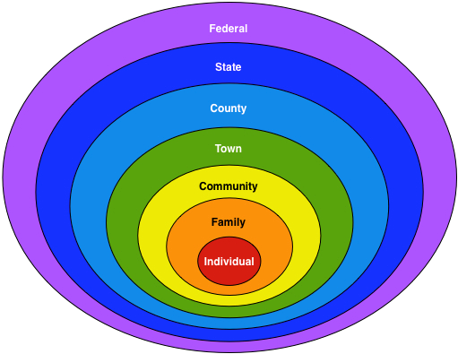
subsidiarity

Slide 26
Korespondence s „sociálními režimy“
Civic republican (Germany) | Libertarian (United Kingdom) | Social democratic (Nordic Countries)
Bismarckova subsidiarita (důraz na organizace občanské společnosti jako církev nebo filantropie, uveďte pouze souřadnice | „Zbytkové“ sociální zabezpečení: Svoboda, osobní odpovědnost V situacích nouze uveďte pouze „poslední zdroj“, lidé by měli učinit svou soukromou péči a bezpečnostní opatření

Slide 27
Korespondence s „sociálními režimy“
Civic republican (Germany) | Libertarian (United Kingdom) | Social democratic (Nordic Countries)
Bismarckova subsidiarita (důraz na organizace občanské společnosti jako církev nebo filantropie, uveďte pouze souřadnice | „Zbytkové“ sociální zabezpečení: Svoboda, osobní odpovědnost V situacích nouze uveďte pouze „poslední zdroj“, lidé by měli učinit svou soukromou péči a bezpečnostní opatření | Nároky: stejná práva pro občany Stát by měl poskytovat kvalitní služby každému bez ohledu na jeho příjem, sociální zabezpečení podle potřeby, nikoli podle platební schopnosti

Slide 28
režimy péče - correct translation for “care”???
organizace a odpovídající kulturní kodexy sociální politiky a sociální praxe, v nichž je formulován a vyjednán vztah mezi sociálními aktéry (stát, trhy práce a rodina)

Slide 29
Obnovená podpora veřejného blaha po druhé světové válce v západní Evropě - motivy:
Odměna za vrácení vojáků („země vhodná pro hrdiny“, Británie) - válečný bonus
Antifašismus, bonus proti nacismu: podpora dobrovolného závazku k národu, decentralizovaná organizace
Antikomunismus (bonus za studenou válku): Západ se musí starat o občany lépe než východ; Německý model: Sociálně tržní ekonomika
Trend směrem k „dekomodifikaci“: každý by měl mít možnost těžit z podpory bez ohledu na osobní finanční zdroje - bonus za rovnost sociální třídy

Slide 30
Historie sovětských sociálních opatření 1917-1992
Utopická éra (revoluce po 1017): Lenin slibuje komplexní opatření sociálního zabezpečení (udržení příjmu) - nelze jej dodržet kvůli ekonomickým obtížím
Realismus: 20. léta 20. století - omezená ochrana kvalifikovaných pracovníků, investice do zdraví a vzdělávání, soustředěné na městské oblasti (solidarita pracovníků)
Průmyslový důraz (1928): dávky v nezaměstnanosti zrušené Stalinem, práce v civilní službě, lékaři převážně v nemocnicích (kontrola „skutečné nemoci“); zanedbané investice do vzdělání (budoucí pracovní síla) bydlení, zdravotní postižení, důchody.
Padesátá léta Chruščov znovu potvrzuje původní závazky sociální politiky: rovnost, veřejné bydlení, přístup pracovníků k vysokoškolskému vzdělání, starobní důchody se zdvojnásobily.
Trvalá hrozba: Realizaci plánů může zaručit pouze ekonomický růst - stát je nucen stát se prakticky kapitalistickým podnikatelem (pracovníci nedostávají plný prospěch z přebytku, který produkují).
Sociální politika se používá především k podpoře ekonomiky, nikoli potřeb obyvatel.

Slide 31
Základní kontrastní pojmy blahobytu
 | Socialist welfare | Marketised welfare
Core principles | Equality: „to each according to their needs“ | Liberty: „to each according to their abilities / efforts“
Anthropology | Humans are inseparable of community (the collective creates individuals) | Humans are free agents making rational choices in their own interest, individuals choose groups
Provider of main support | „the collective“ (the state) | The individual (as entrepreneur)
Process | Social planning (collective targets) | Market as efficient distributor of goods according to demand
Dangers | Loss of freedom, state control | Deep social divisions

Slide 32
Kolik z těchto bonusů platí i dnes po roce 1989?
Válka - dávno minulá
Fašismus a nacizmus - nepovažovaný za otázku sociální politiky
Studená válka - „vyřešena“ po roce 1989
Rozdíly ve třídě - stimul pro individuální úsilí (aktivace)
Demokracie - pevně zavedená ???

Slide 33
Většina sociálních států se pokusila provést zásadu „dekomodifikace“ (Esping-Andersen)
K dekomodifikaci dochází, když je služba poskytována jako věc práva a když si člověk může udržet živobytí bez spoléhání se na trh. Dekomodifikace posiluje pracovníka a oslabuje absolutní autoritu zaměstnavatele. “
- Které sociální služby jsou dnes dekomodifikovány a do jaké míry? Situace v ČR - diskutujte 10 minut

Slide 34
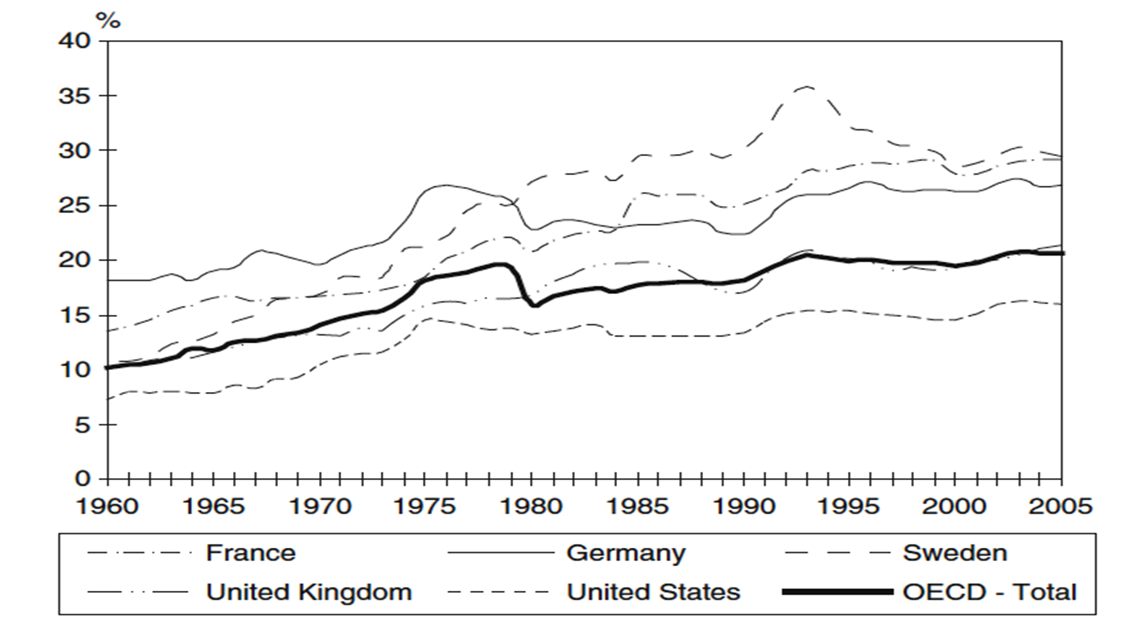
Sociální výdaje v% HDP - co říkají tyto křivky?

Slide 35
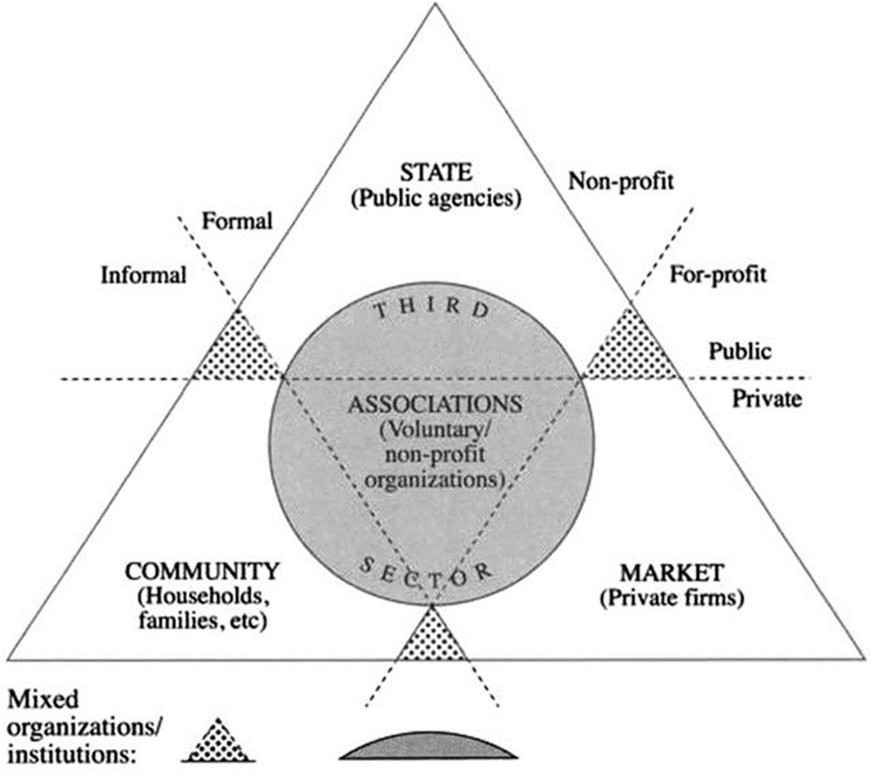
Většina zemí praktikuje sociální péči

Slide 36
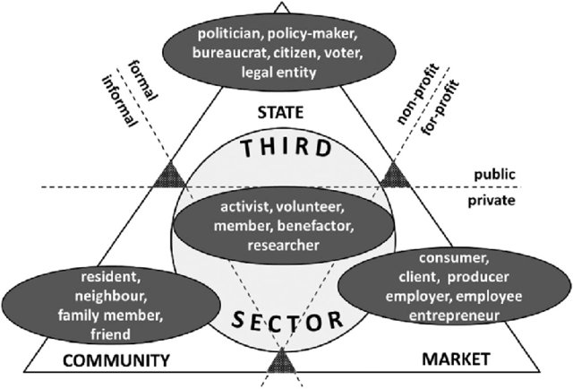
actors

Slide 37
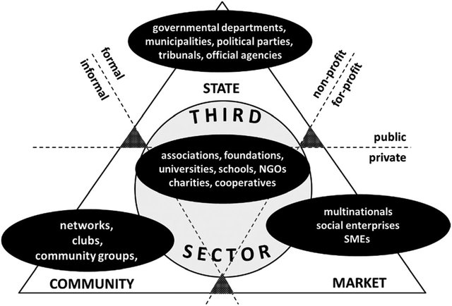
organiations

Slide 38
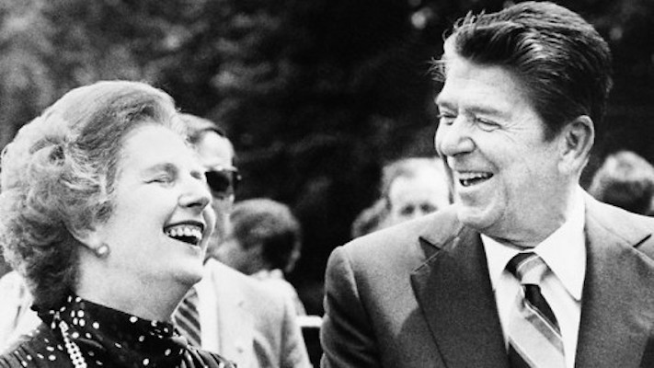
Architects of “neoliberalism”

Slide 39
Úpadek západního po druhé světové válce sociálního státu
Ropná krize 70. let, rostoucí nezaměstnanost, deficity státního rozpočtu,
Krize sociálního státu z roku 1981 prohlásila: již není (ziskovou) investicí do stability a integrace v budoucnosti společnosti, ale je vnímána jako zátěž, náklady převyšují přínosy, a proto snižují přínosy (prohlášeny za „příliš velkorysé“)
1989: kolaps Sovětského svazu, konec komunismu v Evropě, konec soutěže mezi „skutečně existujícím socialismem“ na východě a „sociálně tržním kapitalismem“ na západě.
90. léta: Margaret Thatcherová / Ronald Reagan: „práce, ne sociální péče“: sociální dávky podmíněné ochotou pracovat; privatizace veřejných služeb; „Méně vlády“; Nová veřejná správa jako nástroj snižování nákladů.
2002: Schröder kancléř Německo: Hartzova reforma: sociální dávky byly výrazně sníženy a podmíněny „aktivačními“ programy
Globalizace a snížení dovozních daní prosazují hospodářskou soutěž, takže firmy mají motivaci přejít do zemí s nízkými mzdami a nízkými sociálními příspěvky, aby snížily výrobní náklady, což vede k vyšší nezaměstnanosti v zemích s dobrými systémy sociálního pojištění;
Mezinárodní konkurence za nerovných podmínek práv pracovníků nutí omezit struktury sociálních dávek a způsobuje regulaci s nejistějšími pracovními podmínkami (méně jistoty zaměstnání, méně výhod, více dočasných zaměstnání („chudí pracující“)

Slide 40
Sociální, ekonomické a politické transformace od 80. let, které „ospravedlňují“ revizi „sociálního konsensu“
Demografické změny
Ekonomické změny
Politické změny - migrace, globalizace

Slide 41
Demografické výzvy: domácnosti „nezadaných“
Změny ve struktuře rodiny: např. UK Před dvaceti lety bylo téměř 80 procent žen s dětmi v manželských párech; dnes je to jen o málo více než 50 procent. Podíl osamělých matek vzrostl na téměř 30 procent,

Slide 42
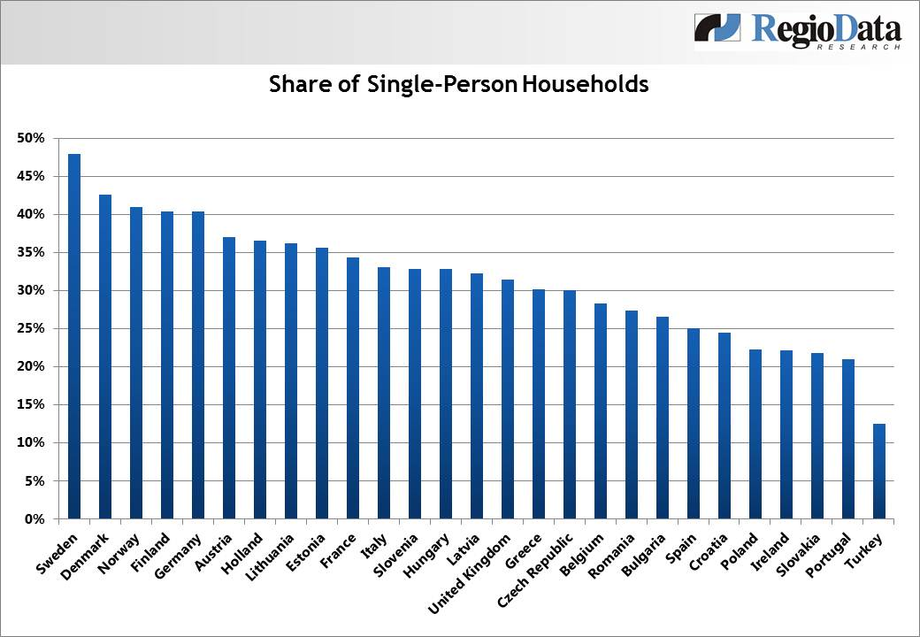

Slide 43
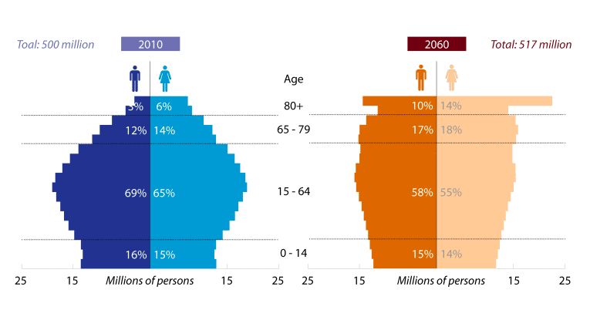
EU population age / sex

Slide 44
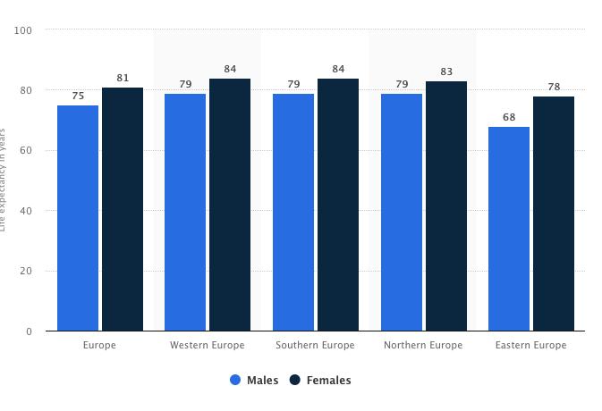
Life expectancy in Europe for those born 2017

Slide 45
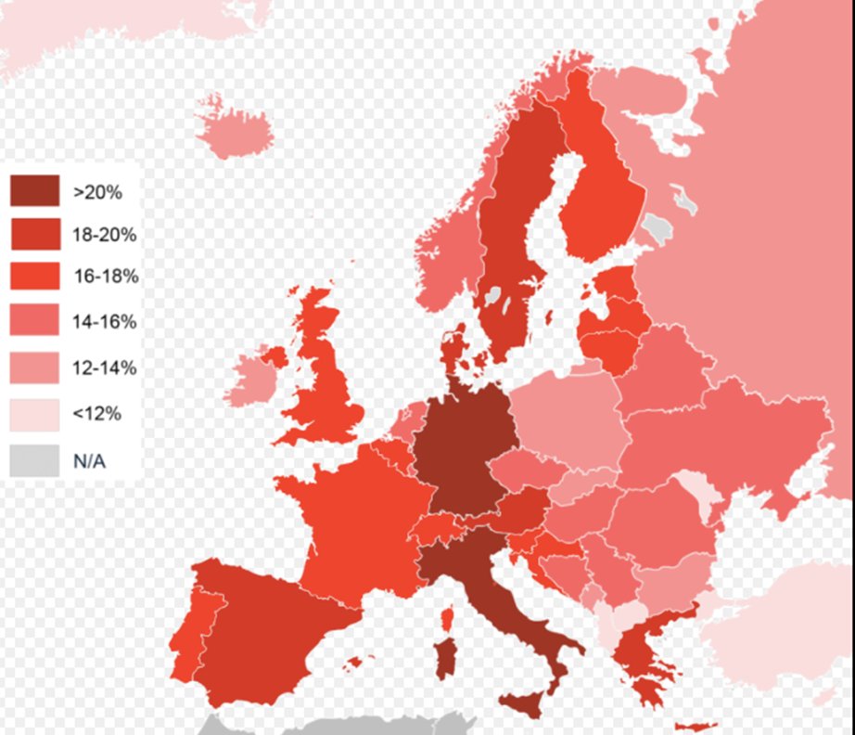
Procento populace starší 65 let

Slide 46
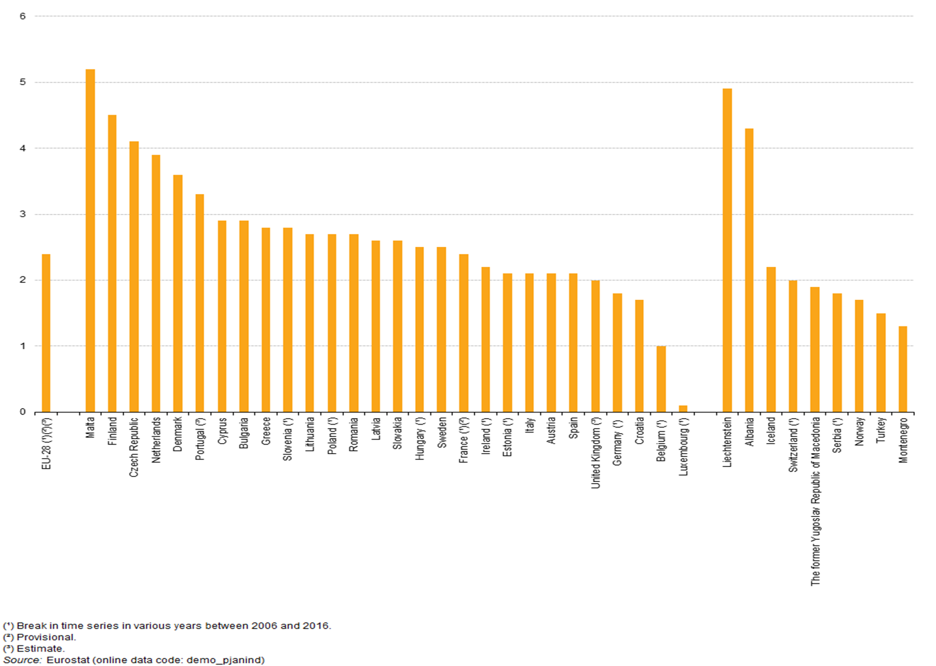
Přírůstek >65 populace od 2006-2016

Slide 47
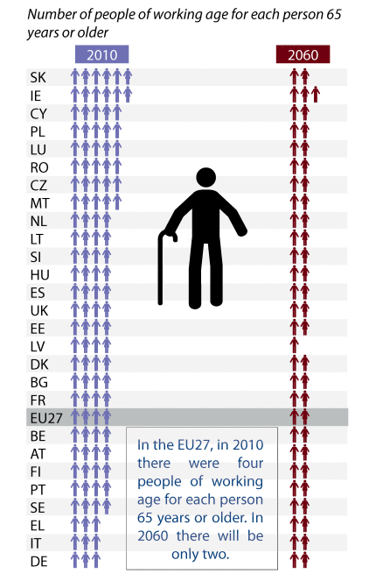
Old age dependency ratio (65+/15-64)

Slide 48
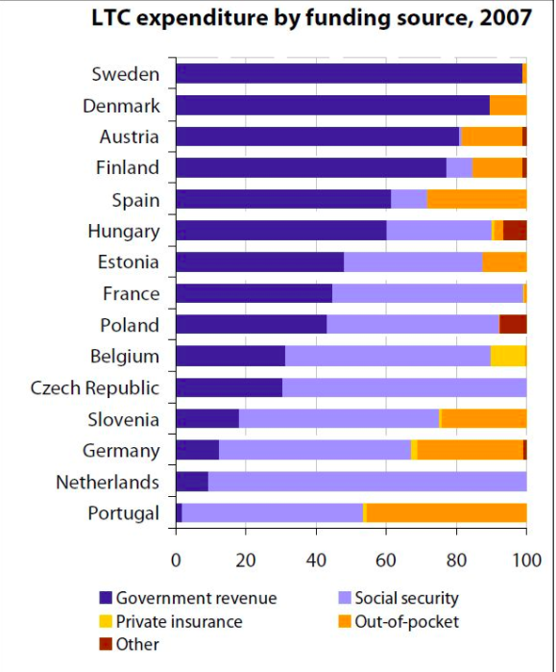
Long-term care expenditure

Slide 49
Ekonomické změny:
Ekonomická globalizace v kombinaci s politikami EU klade důraz na konkurenceschopnost, principy volného trhu
Omezuje autonomní tvorbu sociální politiky národními státy
Výsledky: rostoucí nesoulad mezi bohatými a chudými („mezera chudoby“: „Mezera chudoby je poměr, kterým průměrný příjem chudých klesne pod hranici chudoby. Hranice chudoby je definována jako polovina mediánu příjmu domácnosti z celkové populace . Mezera chudoby pomáhá zpřesnit míru chudoby tím, že poskytuje údaj o úrovni chudoby v zemi. Tento ukazatel se měří jak pro celkovou populaci, tak pro lidi ve věku 18-65 let a osoby starší 65 let. “

Slide 50
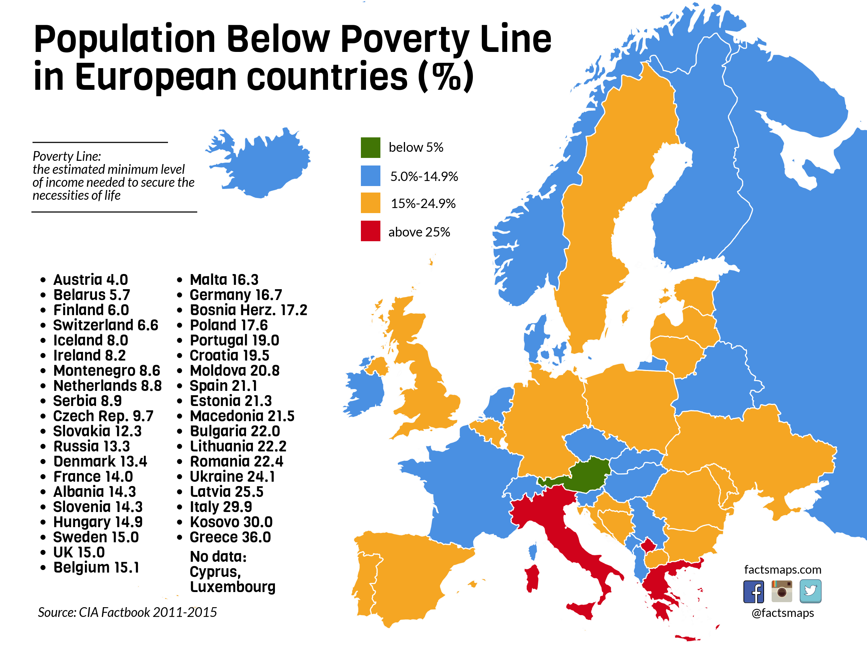

Slide 51
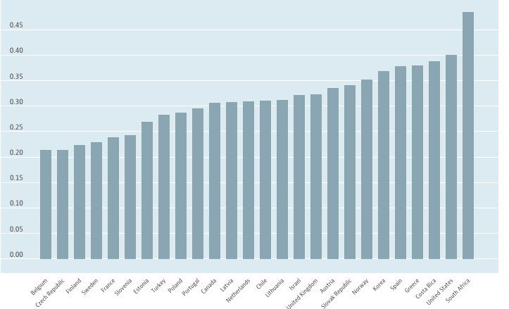
Poverty gap according to OECD 2015

Slide 52
Mezera chudoby je rozdíl definovaný mezi skutečným příjmem a absolutní úrovní příjmu požadovanou pro základní potřeby přežití osoby v regionu. Hranice chudoby je v zemi definována jako požadavek minimálního příjmu a je odvozen rozdíl mezi skutečným příjmem osoby a definovanou hranicí chudoby

Slide 53
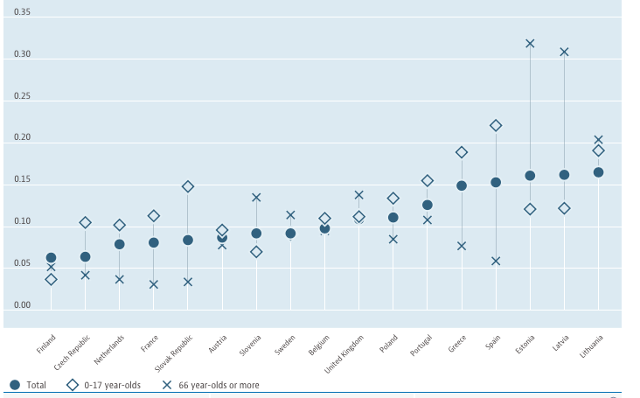
Poverty rate

Slide 54
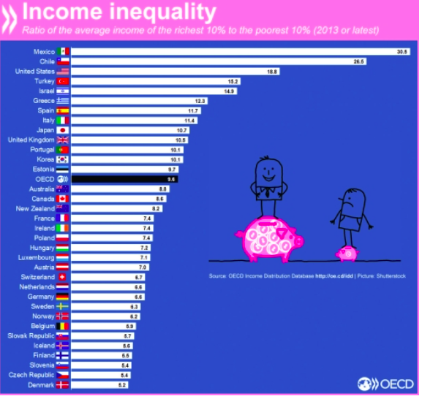

Slide 55
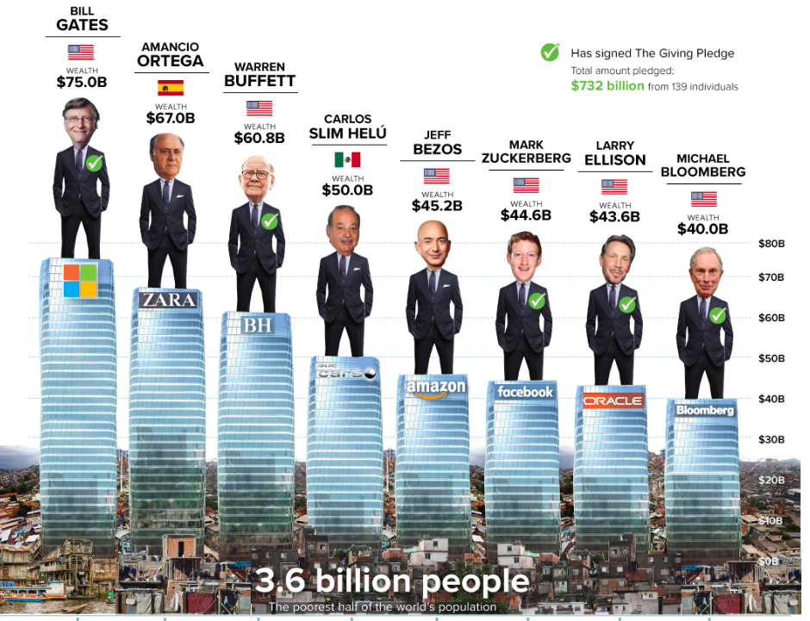
Men owning same amount in wealth as poorest half of the world

Slide 56
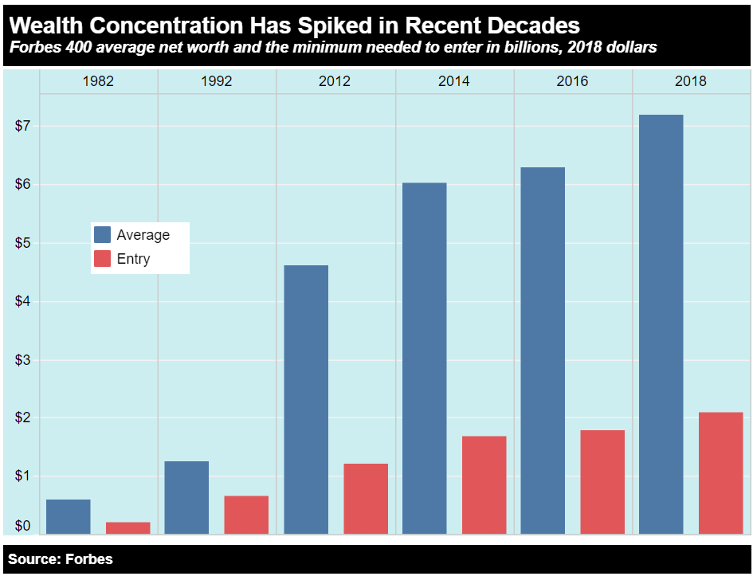

Slide 57
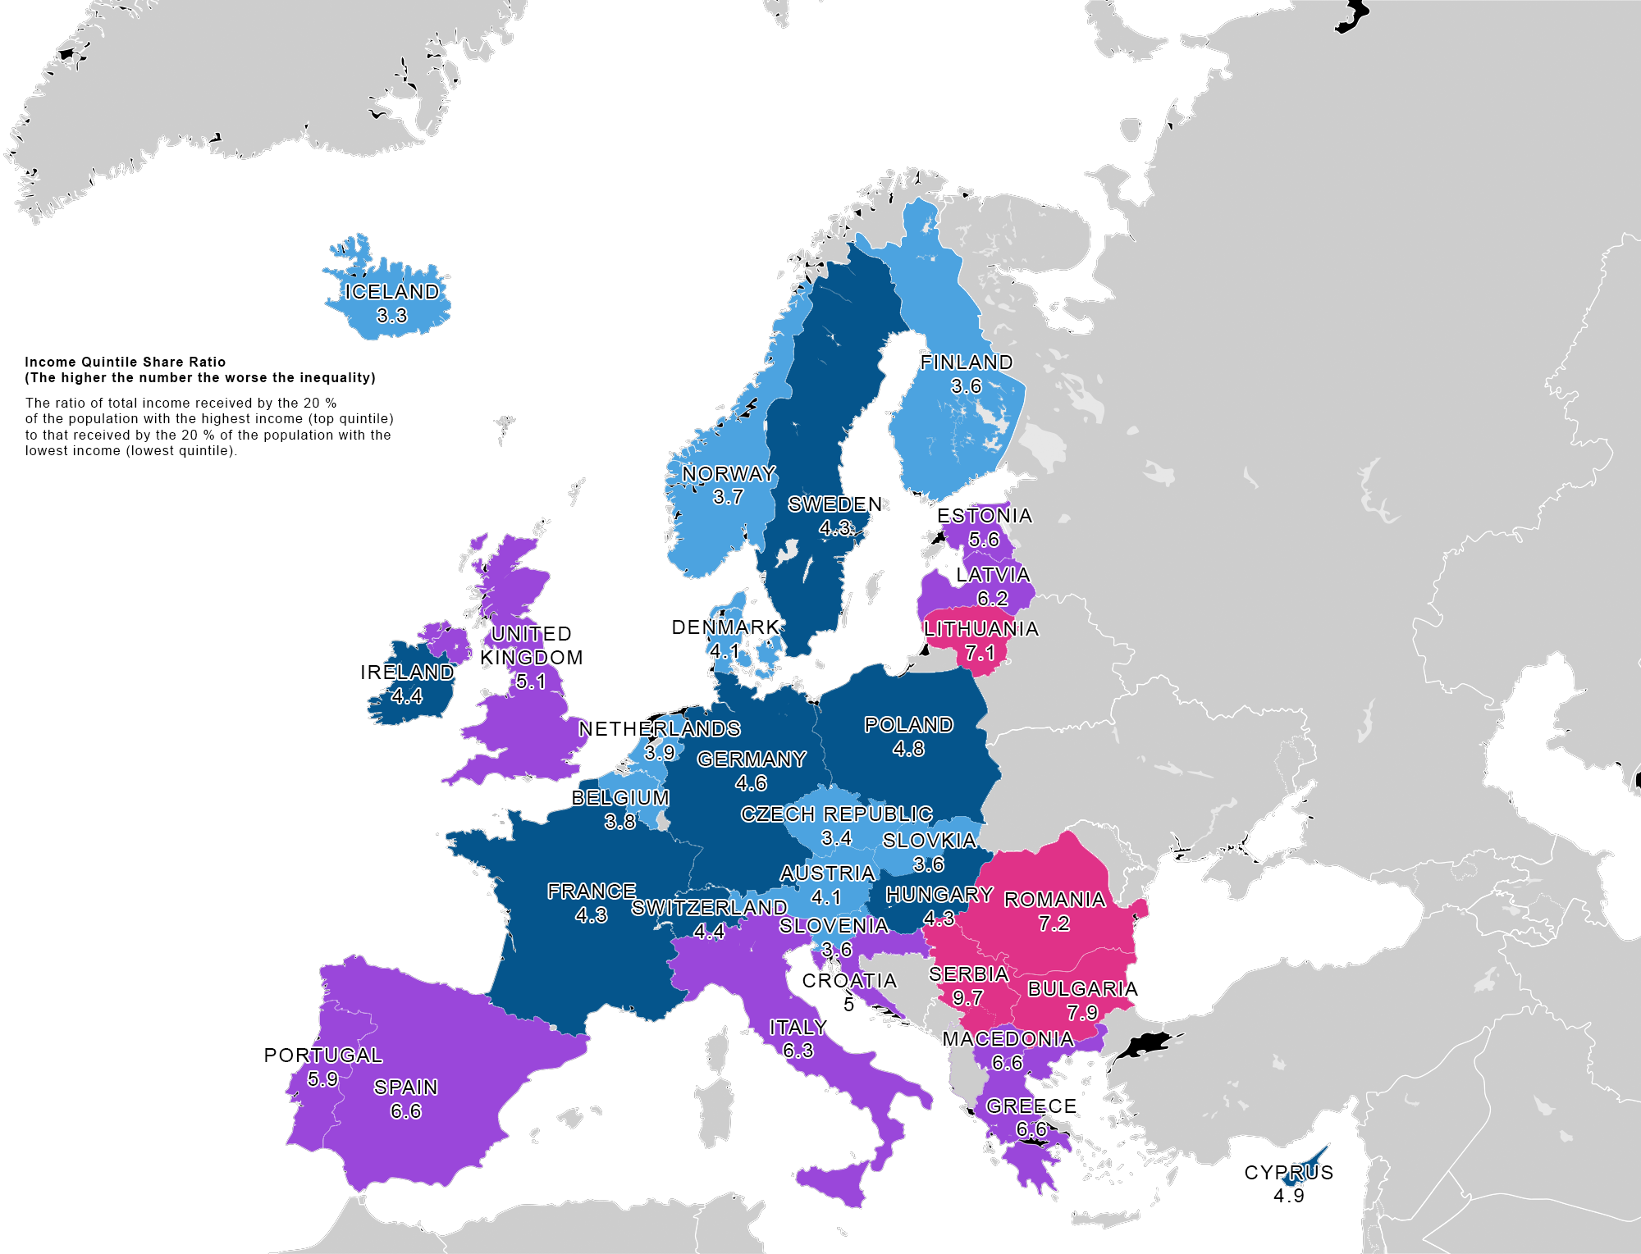
Inequality in Europe

Slide 58
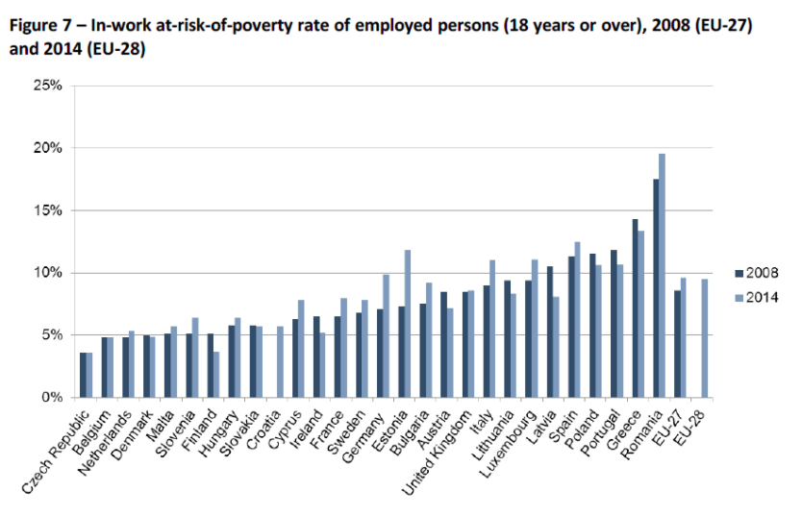

Slide 59
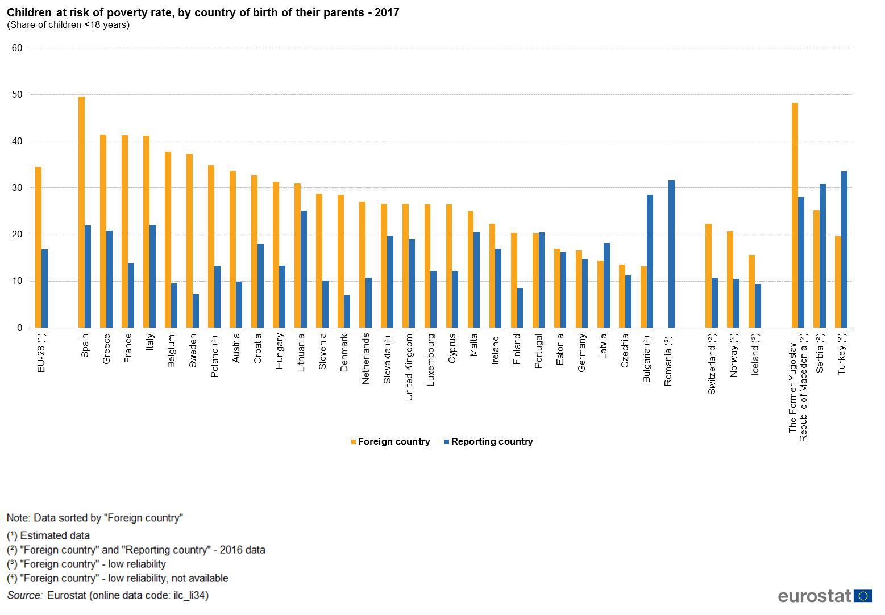

Slide 60
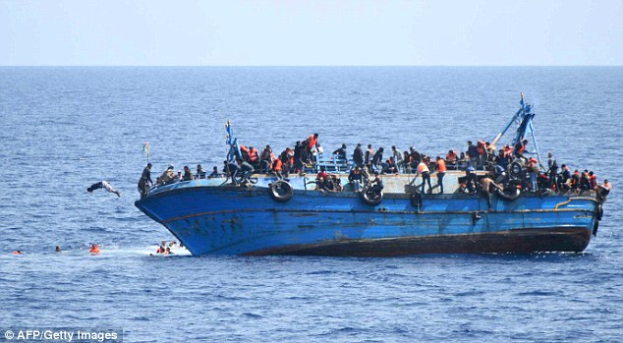

Slide 61
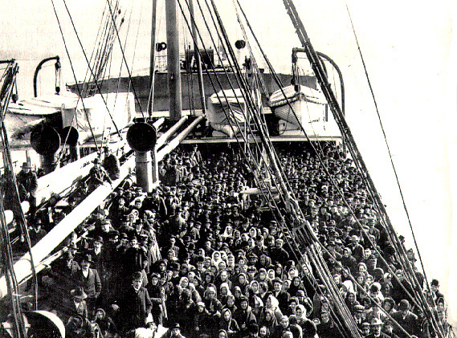

Slide 62
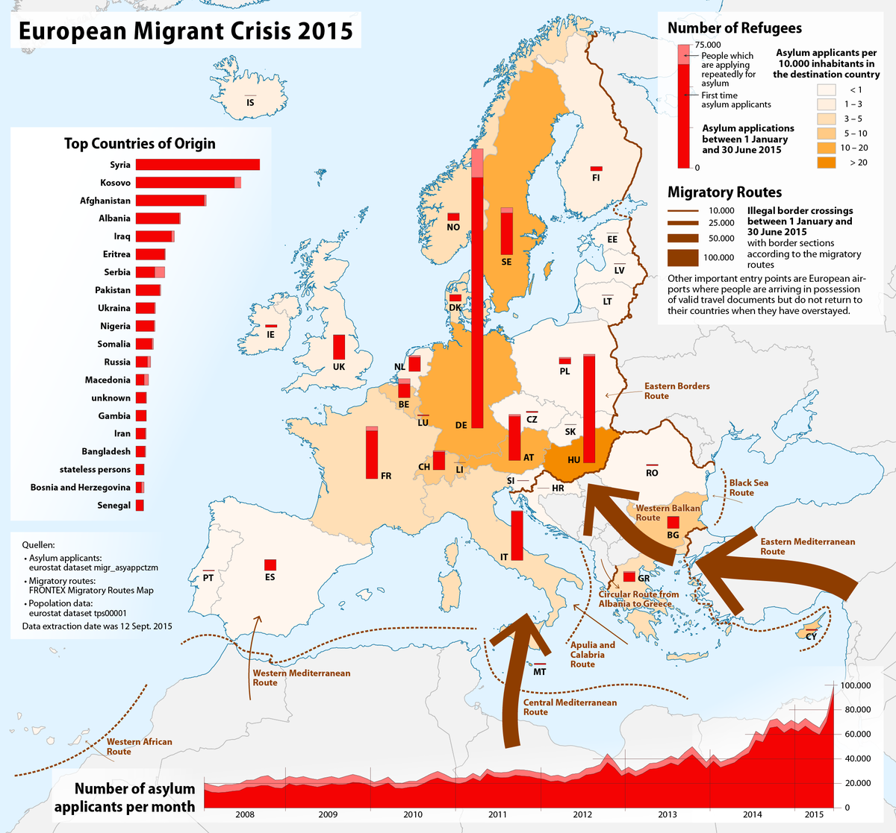
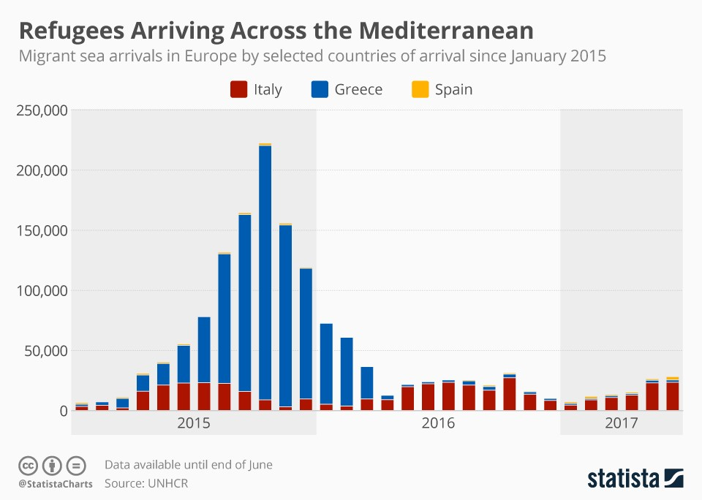

Slide 64
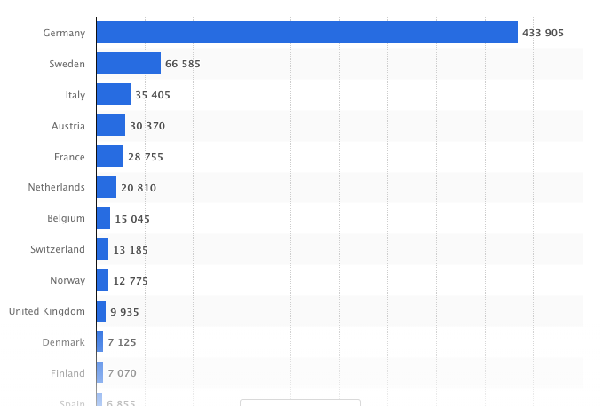
Accepted asylum applications 2016

Slide 65
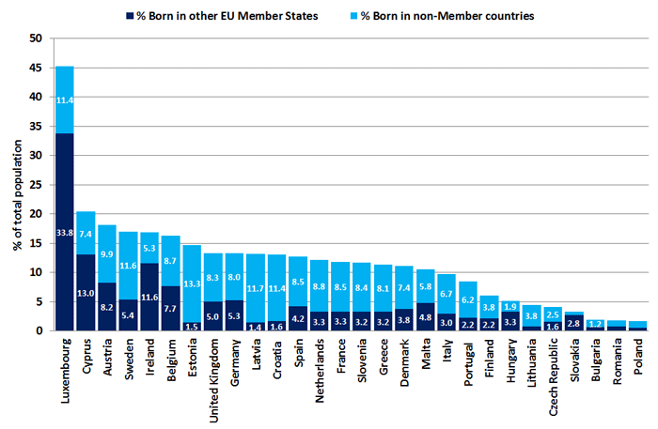

Slide 66
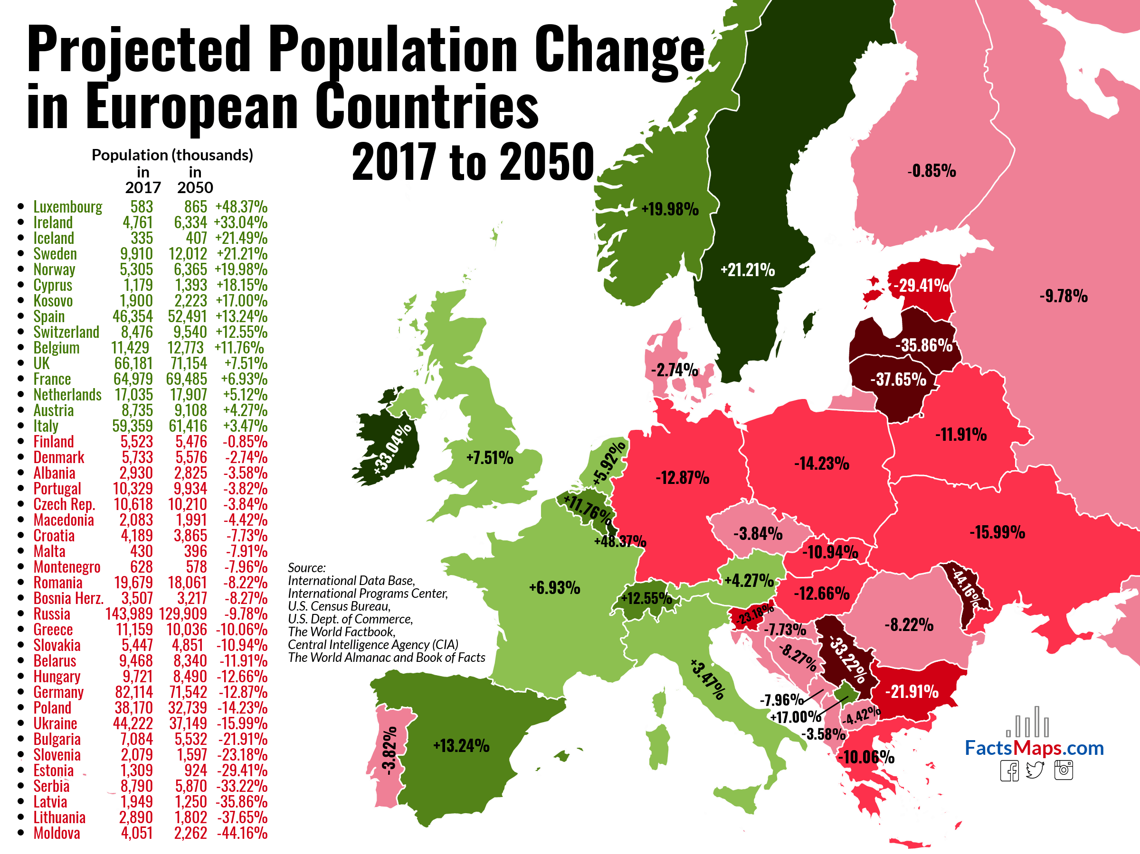

Slide 67
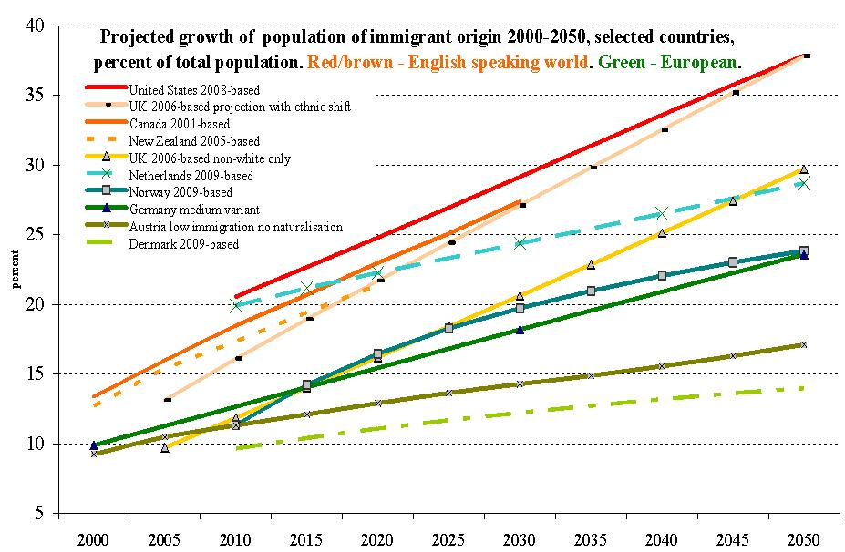

Slide 68
Diskuse: Jaké změny ve výdajích na zdravotnictví a péči očekáváte v důsledku současné krize v Corona?

Slide 75
Od sociálního státu po „stát sociálních investic“
Výdaje na sociální péči neklesají, ale nadále rostou navzdory politickým výzvám ke snížení - proč?
Le Grand (1990: 344) analyzuje vývoj výdajů pro různé kategorie a dochází k závěru, že „trendy ve výdajích zřejmě sledovaly trendy v potřebách“. Vysvětlení, které nabízí, je teze střední třídy, tj. Oblasti, které se střední třídy zajímají, se rozvíjely nejvíce. Vlády si nemohou dovolit připravit většinu těch, kteří získali ze sociálního státu o trvalou podporu (viz stárnutí populace: dlouhověkost je výsledkem lepšího blahobytu, důchodci jsou důležitými voliči).
Podpora se však přesouvá z veřejných na soukromé poskytovatele (z nichž má opět největší užitek střední třída): „mix sociálních výhod“: soukromé firmy a dobrovolný sektor -
„Aktivující stát“ (místo „poskytující stát“); posun od podpory zájmů pracovníků k podpoře zájmů zaměstnavatelů. („Postindustriální společnost“)
Welfare jako investice, která se musí „vyplatit“ z hlediska vyšší produktivity a konkurenceschopnosti: personalizace / individualizace pozornosti sociálních služeb

Slide 76
Vzory sociální politiky v některých postkomunistických zemích
Česká republika představuje model postupné transformace, která respektuje tradiční instituce a sociální cíle.
Estonská je léčba šokovou terapií, a to jak v ekonomické, tak v sociální oblasti.
Polsko se rozhodlo modernizovat svou ekonomiku a nechalo sociální záležitosti, ať se o sebe postarají. Polsko ve skutečnosti neprovádí sociální reformy až do svého konce, protože nebylo dostatečně rozhodnuto.

Slide 77
Long-term care expenditure

Slide 78
2. „uvolnění“ sociálních vztahů od 80. let
Postavení národního monopolu při definování podmínek sociální integrace je zpochybňováno na nadnárodní i nadnárodní úrovni
Demografické změny spojené s ekonomickými tlaky vytvářejí přidanou mobilitu
Sociální vztahy se stávají dočasnými (růst v nezadaných domácnostech)
Privatizace společenské odpovědnosti
Diskuse: Které z těchto indikátorů jsou viditelné v ČR?

Slide 79
care
“Care … refers to looking after those who cannot take care of themselves. It can be defined as the activities and relations involved in caring for the ill, elderly and dependent young ”.
Daly (2002) "Care as a good for social policy." Journal of Social Policy 31 (2): 251-270. : 252.
“Care arrangements”: the “interrelation between the cultural values about care, i.e.
the relevant sense-constructions in a given society surrounding informal and formal care and the way institutions like the welfare state, the family, the labour market and the non-profit sector as well as social structures frame informal and formal care ”.
Pfau Effinger, B. and Birgit Geissler (2005). Care and social integration in European societies. Bristol, University of Bristol.326)

Slide 80
„Péče“ je vyjádřením soudržnosti (solidarity) společnosti, která spojuje úsilí soukromých osob, organizací občanské společnosti a veřejných institucí

Slide 81
tři hlavní rozměry péče:
zaprvé, „péče je forma práce“, která upozorňuje na podmínky, za nichž je prováděna (čas, fyzická námaha, emoční zátěž ...);
Zadruhé, péče probíhá v normativním rámci povinnosti a odpovědnosti, což pomáhá zdůraznit sociální a společenské vztahy péče a roli státu při oslabování nebo posilování stávajících norem péče (péče o seniory je často „tradiční povinností“ - lze to nahradit nebo replikovat profesionálními službami ???;
Za třetí, péče je činnost, která zahrnuje finanční i emocionální náklady, které sahají přes soukromé / veřejné hranice.
Daly, M. (2002). „Péče jako dobrá pro sociální politiku.“ Journal of Social Policy 31 (2): 251-270.

Slide 82
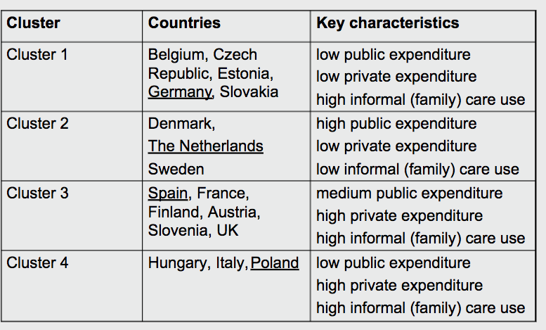
Long-term care systems in Europe

Slide 83
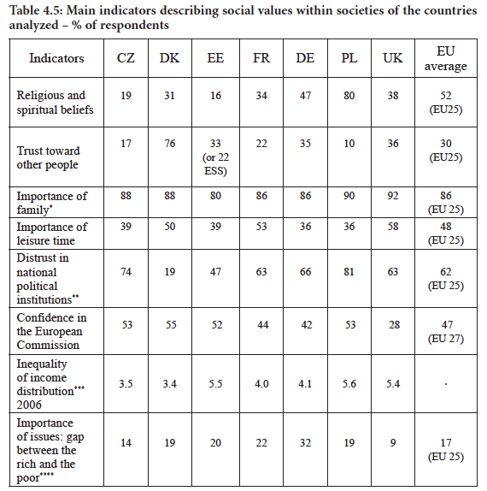

Slide 84
Faktory formující modely sociální péče
Hodnoty (tradice, kultura, emancipace)

Slide 85
Faktory formující modely sociální péče
Hodnoty (tradice, kultura, emancipace)
Ekonomika
Ekonomika
(zisk, mzdové náklady, konkurence)

Slide 86
Faktory formující modely sociální péče
Hodnoty (tradice, kultura, emancipace)
Ekonomika
Ekonomika
(zisk, mzdové náklady, konkurence)
Politika
(spravedlnost, zájmové skupiny, moc)

Slide 87
Actors
civil society (incl. family)
Market
State

Slide 88
Legislativa vytváří různé režimy péče:
Zásady rodinné dovolené dávají rodičům právo čerpat volno z důvodu péče, zejména pokud jsou děti mladší než školní věk, a nahrazují některé nebo všechny mzdy během rodičovské volna. Krátkodobě placené dovolené také přispívají k rovnosti žen a mužů na trhu práce tím, že usnadňují nepřetržité zaměstnávání matek a snižují mzdové pokuty spojené s mateřstvím.
předpisy o pracovní době mohou uvolnit čas péče rodičů - pro otce i matky - omezením běžné pracovní doby například na méně než 40 za týden a zaručením minimálního počtu dní pro roční dovolenou. Některé feministické vědkyně navíc dospěly k závěru, že zkrácení pracovní doby může být nejslibnějším nástrojem k dosažení genderově rovnostářského přerozdělení domácí práce.
veřejné předpisy pro předškolní vzdělávání a péči dále posilují zaměstnanost matek tím, že poskytují alternativy k péči o matku na plný úvazek a kvalitní předškolní vzdělávání a péče mohou také zlepšit pohodu dítěte. Veřejné financování a dodávky - spíše než tržní systém - snižují ekonomickou zátěž nákladů na péči o děti, zejména pro rodiny s nízkými příjmy, a zvyšují také platy pečujících pracovníků.

Slide 89
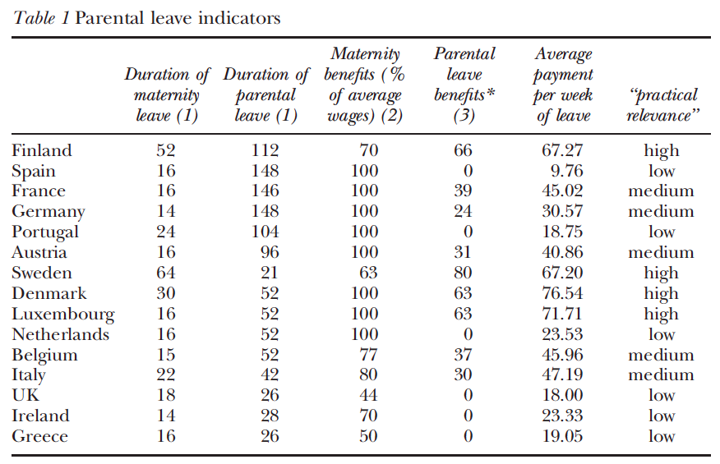
Leave in weeks, maternity=paid, parental paid or unpaid

Slide 90
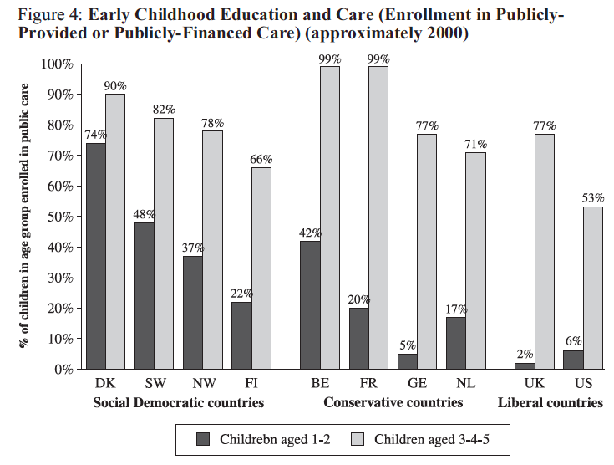

Slide 91
Péče o děti
informal | formal | market
Rodina (v závislosti na velikosti, mezigenerační mobilitě, ekonomických podmínkách) Ženy (emancipace, vzor plodnosti, pracovní podmínky) Sousedství (důvěra?) Přátelé (mobilita, zeměpis) | Veřejné pedagogické služby (jesle, školky, denní péče) Sociální služby (ochrana dětí, podpora rodiny, pěstounská péče, domácí péče) Sdíleno mezi státními institucemi nebo institucemi občanské společnosti se státní finanční podporou a podle právních předpisů | Dětský wellness trh Kurzy rodičovských dovedností Denní nebo žijící „chůvy“ (placení pečovatelé) Soukromé psychologické poradenství a poradenství

Slide 92
Péče o starší lidi
informal | formal | market
Příbuzní Nezávislý život Kluby "Jídlo na kolečkách" Přátelská návštěva | Státní rezidenční instituce Licencované instituce občanské společnosti / pečovatelské domy Péče v komunitních systémech Denní centra | Elektronické výstražné systémy Žijící pečovatelé Soukromé pěstounské domy Domovy důchodců / vesnice (i v zahraničí) pečující roboty

Slide 93
vzdělání
informal | formal | market
„Školení“ v raném dětství (hygiena, návyky, komunikace, vztahy) Sociální sítě Autonomní celoživotní učení Výměna dovedností | Povinná školní docházka (založená na veřejné a občanské společnosti - převážně z veřejných zdrojů) Domácí vzdělávání (výjimečně) Další a vysokoškolské vzdělávání Dovednosti a školení v zaměstnání | Průmysl vzdělávacích služeb „na počkání“ Opravné kurzy Životní schopnosti Příprava práce

Slide 94
Zdravotní péče
informal | formal | market
Tradiční praxe moudrosti Opravné prostředky pro domácnost Prostředky internetu a sociálních sítí | Státní instituce a instituce občanské společnosti (hlavně dotované) „Dobrovolný“ červený / bílý kříž Komunitní zdravotní střediska Hospice Systémy prevence | Trh zdravotního pojištění Soukromé kliniky (mezinárodní) Estetické služby Léčba plodnosti Asistovaná sebevražda

Slide 95

Neo-liberalismus
Neoliberalismus je do značné míry neregulovaný kapitalistický systém se souborem hospodářských politik, které omezují omezení výroby, snižují překážky obchodu, snižují cla a volný obchod, který vznikl za účelem rozvoje národní ekonomiky.
Jde v podstatě o usnadnění obchodu mezi národy.
Jde o volnější pohyb zboží, zdrojů a podniků s cílem maximalizovat zisky a efektivitu.

Slide 96
neo-liberal principles
důraz na osvobození soukromého podnikání od vládní omezení i při vysokých sociálních nákladech | Rule of the market
Snižování výdajů na veřejné služby jako vzdělání a zdraví | Cutting public expenditure
omezuje vládní nařízení na cokoli, co chrání bezpečnost pracovních míst, podporuje pobídky k zisku | Deregulation
prodej státních podniků, služeb a zboží investorům, kteří je provozují soukromě | Privatisation
naléhá na nejchudší, aby hledali vlastní řešení jejich nedostatečného vzdělání, zdravotního a sociálního zabezpečení; klade na sebe odpovědnost za své selhání a obviňuje je z nedostatku úsilí. | Removing the concept of the community or public good

Slide 97
demografie (naděje dožití, pokles plodnosti, migrace)

Slide 98
demografie (naděje dožití, pokles plodnosti, migrace)
ekonomická globalizace (konkurence, nejisté smlouvy, snížená pracovní síla)

Slide 99
demografie (naděje dožití, pokles plodnosti, migrace)
ekonomická globalizace (konkurence, nejisté smlouvy, snížená pracovní síla)
liberalizační politika (snížení výdajů, řízení a privatizace)

Slide 100
demografie (naděje dožití, pokles plodnosti, migrace)
ekonomická globalizace (konkurence, nejisté smlouvy, snížená pracovní síla)
liberalizační politika (snížení výdajů, řízení a privatizace)
welfare

Slide 101
Diskuse: reportujte a diskutujte o zkušenostech z vašeho pracovního prostředí, ve kterých se projevuje rostoucí tlak na pečovatelskou službu

Slide 102
Role EU - Zásady sociální politiky EU
Sociální ochrana je národní odpovědností
Cíl EU: zvýšit životní úroveň prostřednictvím ekonomických a kompenzačních opatření (zemědělské dotace, zákony o hospodářské soutěži, vyrovnávání regulace zaměstnanosti, např. Mateřská dovolená)
Výsledek: „ústavní asymetrie mezi politikami podporujícími efektivitu trhu a politikami podporujícími sociální ochranu a rovnost“

Slide 103
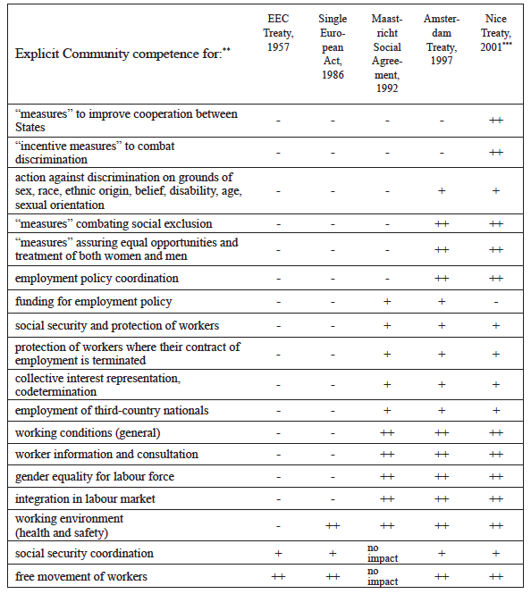

Slide 104
V roce 2007 začal Evropský fond pro přizpůsobení se globalizaci (EGF) s rozpočtem přibližně 500 milionů EUR ročně. Jeho cílem je pomoci pracovníkům, kteří byli propuštěni v důsledku měnících se vzorců globálního obchodu, najít co nejrychleji další zaměstnání.
V rozpočtu EU na rok 2006 připadlo přibližně 9,9 procent na oblast politiky „Zaměstnanost a sociální věci“. Byla to třetí největší oblast politiky po „Zemědělství a rozvoji venkova“ (45,2 procenta) a „Regionální politice“ (23,8 procenta) (moje vlastní výpočty z EK 2007).
Někteří komentátoři tak dospěli k závěru, že „na rozdíl od všeobecného přesvědčení je úroveň finančních zdrojů, které ES využívá prostřednictvím přerozdělovací sociální politiky, značná“ (Falkner 2006). Stejně jako většina sociální politiky EU jsou však výdaje ESF také podřízeny hospodářským cílům: zaměstnanost, pracovní síla, konkurenceschopnost, růst. ESF je tedy také spíše nástrojem pro ekonomickou účinnost než pro přerozdělování (sociální spravedlnost).
(Stanisława Golinowska, Maciej Żukowski, in Diversity and Commonality in European Social Policies: The Forging of a European Social Model, 2009, s. 303)

Slide 105
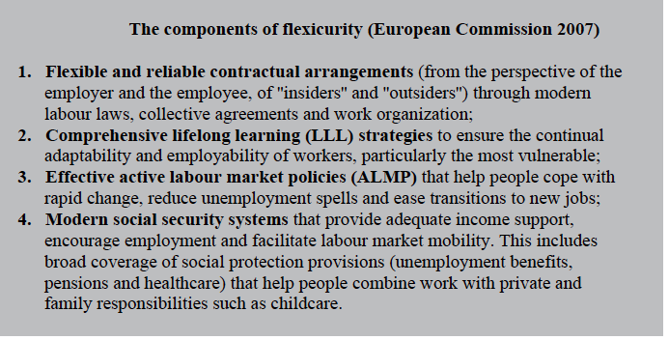

Slide 106
„Ekonomizace sociální politiky“ v EU
Zatímco odpovědnost za sociální politiku v EU zůstává do značné míry odpovědností jednotlivých států, plazivá (nebo nekontrolovatelná) privatizace sociálních a zdravotnických služeb v členských státech přináší tyto oblasti stále více pod vliv práva hospodářské soutěže EU:
"Problémy se objevují jako důsledek marketingu a částečné privatizace sociální politiky." Například povinné penzijní fondy (jako ty v Polsku) jsou součástí povinných a univerzálních důchodových systémů, a tedy sociální politiky, s národní působností. Na druhé straně jsou spravovány soukromými finančními institucemi působícími na finančním trhu se silnými pravidly EU pro hospodářskou soutěž a základní svobody.
Jeden konflikt mezi národní pravomocí v sociální politice a pravomocí EU v oblasti hospodářské soutěže a svobodou služeb se může týkat i dalších částí sociální politiky, jako je zdravotní péče - zejména v případě hospodářské soutěže mezi poskytovateli zdravotní péče.
Prohloubení ekonomické integrace má tedy důsledky pro sociální politiku. Tento vliv EU na sociální politiku členských států lze popsat jako „europeizaci“ (ve smyslu EU) sociální politiky „zadními vrátky“ - prostřednictvím pokroku v ekonomické integraci, bez jasného posílení kompetencí EU v sociální politika"
(Stanisława Golinowska, Maciej Żukowski, 2009, s. 315)

Slide 107
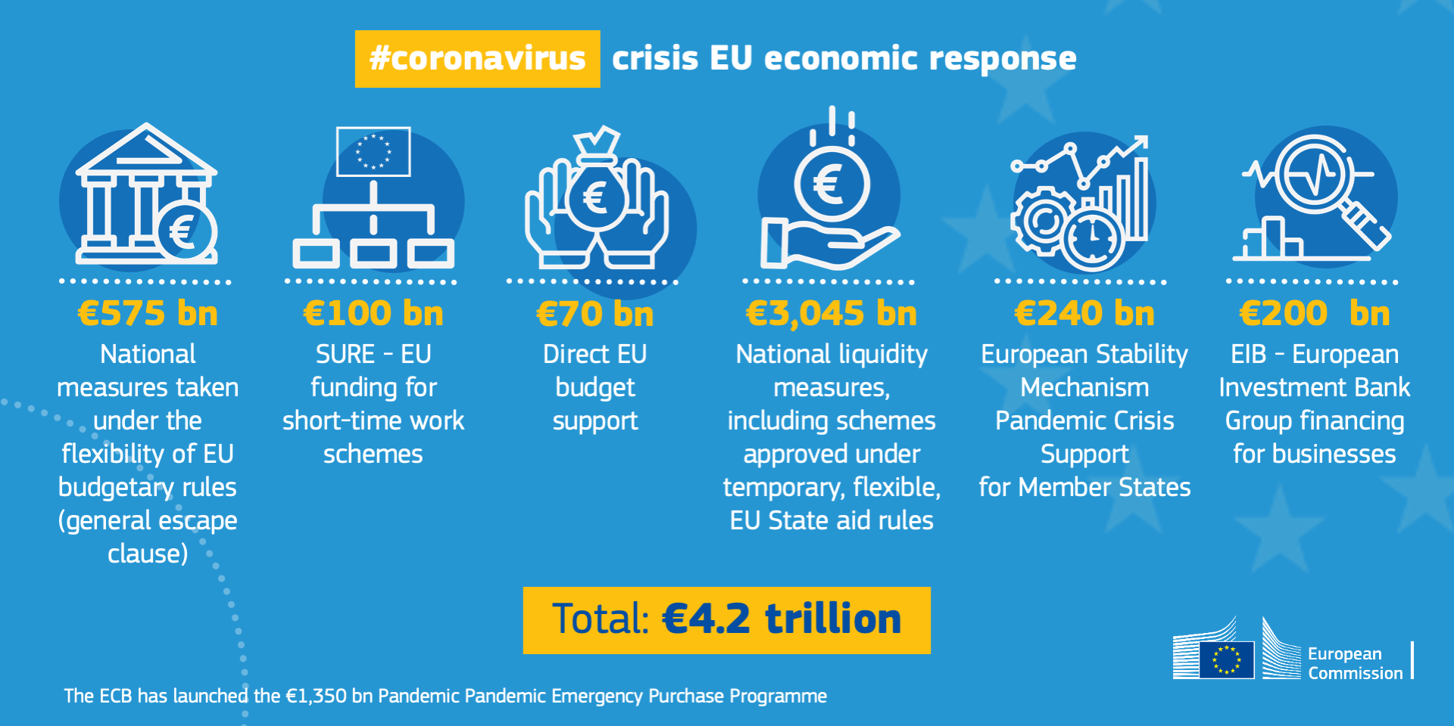

Slide 108
Nejednoznačnost neformální a formální péče ve složitých moderních společnostech

Slide 109
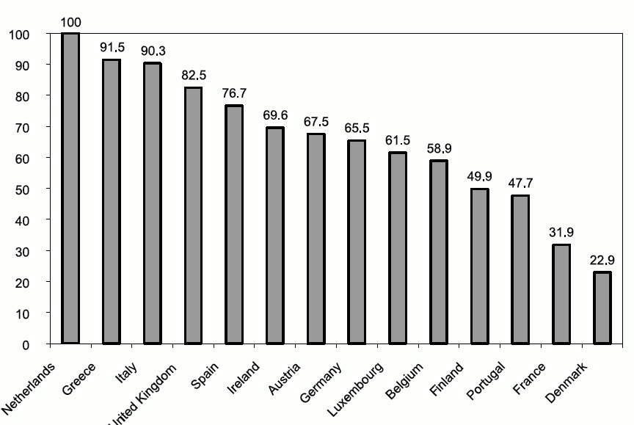
index intenzity neformální péče (> 2 hodiny / den v poměru k počtu závislých osob <16+> 74), 1996
Francesca Bettio & Janneke Plantenga, 2004

Slide 110
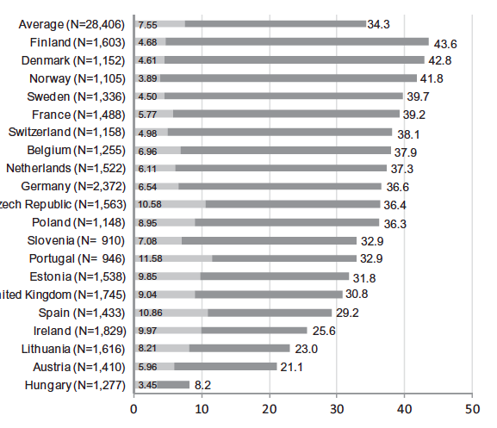
Informal care-giving in Europe >11 hrs / >21hrs per week

Slide 111
Consequences of informal care-giving
E. Verbakel, S.Tamlagsrønning, L. Winstone, E. L. Fjær, T. A. Eikemo, (2017),
Informal care in Europe: findings from the European
Social Survey (2014) special module on the socialdeterminants of health
neformální pečovatelé trpí sníženou duševní pohodou ve srovnání s osobami, které se o ně nestarají. Negativní důsledky pro duševní zdraví jsou obzvláště závažné pro pečovatele s intenzivní péčí a silnější pro pečovatelky než pečovatelky.
Na jedné straně může být neformální péče obtížná a vytváří stres; na druhé straně se také ukázalo, že poskytování péče blízkým přináší výhody, jako je pozitivní pocit odměny nebo užší vztah k příjemci péče. Náš výsledek naznačil, že v průměru negativní důsledky převažují nad těmi pozitivními

Slide 112
care
informal
,

Slide 113
care
informal
relationship
,

Slide 114
care
informal
relationship
dependency

Slide 115
care
informal
public
relationship
dependency

Slide 116
care
informal
public
relationship
dependency
Rights, entitlements

Slide 117
care
informal
public
relationship
dependency
Rights, entitlements
impersonal,
bureaucratic

Slide 118
care
informal
Civil society
public
relationship
dependency
Rights, entitlements
impersonal,
bureaucratic

Slide 119
care
informal
choice
Civil society
public
relationship
dependency
Rights, entitlements
impersonal,
bureaucratic

Slide 120
care
informal
choice
inconsistency
Civil society
public
relationship
dependency
Rights, entitlements
impersonal,
bureaucratic

Slide 121
Demographic change
care
informal
choice
inconsistency
Civil society
public
relationship
dependency
Rights, entitlements
impersonal,
bureaucratic
Increased demand

Slide 122
Economic change
care
informal
choice
inconsistency
Civil society
public
relationship
dependency
Rights, entitlements
impersonal,
bureaucratic
Reduced supply
Reduced supply

Slide 123
political change: privatisation
care
informal
choice
Inconsistency ?!
Civil society
public
relationship
Dependency ?!
Rights, entitlements ??
impersonal,
bureaucratic
Enter: the market

Slide 124
Distribuce formální a neformální péče ve vybraných evropských zemích

Slide 125
Komunalizace, sociální zabezpečení a opětovná komunalizace - případ Německa (Frank Bönker, Jens Libbe a Hellmut Wollmann)
50. léta: mix charitativních organizací a obcí, „komunální socialismus“ (voda, energie, hygiena, také začátek sociální péče)
Po roce 1918: obce usilovaly o převzetí sociálních služeb v průběhu demokratizace: „Ačkoli soukromé asociace nadále poskytovaly většinu osobních sociálních služeb, místní buržoazní filantropie byla stále častěji nahrazována centralizovanými kartely sociálních sdružení.“
1933-45: Nacistický „Gleichschaltung“ (centrální ideologická kontrola) veřejných a neveřejných služeb
Post-1945: Subsidiarita - obce si udržují (koordinované) služby, žádné znárodnění jako ve Francii a Velké Británii. „Zákon o dobrých životních podmínkách mládeže z roku 1953 i federální zákon o sociální pomoci z roku 1961 posílily privilegovanou roli sociálních sdružení, která se objevila během Weimarových let.“
90. léta: reformy ke zvýšení konkurence a posílení povědomí o nákladech, konec monopolu šesti neziskových národních sociálních organizací; neoliberalismus; PPP
Od roku 2000: skepse trhu, opětovná komunalizace (hlavně energie, voda)

Slide 126
Německo, domácí péče:
Díky zákonu o nových systémech pojištění dlouhodobé péče byly nově vytvořené fondy pojištění dlouhodobé péče (Pflegekassen) odpovědné za poskytování licenčních služeb a uzavírání dohod o ceně a kvalitě služeb, což vedlo k tomu, že místní orgány byly odsunuty na vedlejší kolej, ne-li na okraj. Mnoho lidí reagovalo na zavedení nových pojistných systémů snížením své dobrovolné činnosti v této oblasti. V důsledku toho byl zahájen dalekosáhlý „proces dekomunalizace a lokalizace péče“ (Evers a Sachße 2003: 73)..

Slide 127
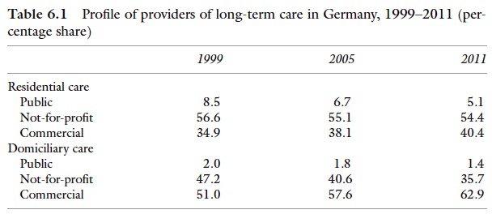
Neoliberalism and care services, Germany

Slide 128
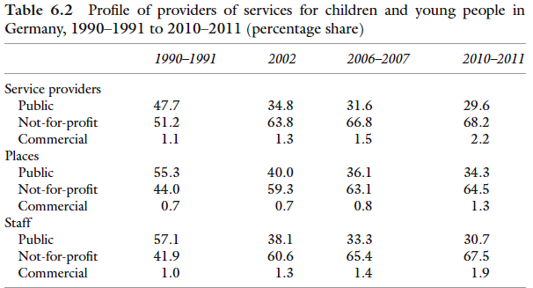
Germany: services for children and young people

Slide 129
Proč pomalá opětovná komunalizace sociálních služeb v Německu?
„Jedním z faktorů je, že podle tradičního široce přijímaného pravidla subsidiarity místní orgány nikdy nehrály významnou roli v přímém poskytování služeb. Kromě toho je zhoršující se finanční situace odradila od převzetí odpovědnosti za náklady a služby náročné na pracovní sílu. Navíc, i když panuje všeobecná nespokojenost s kvalitou mnoha sociálních služeb, zejména služeb dlouhodobé péče, vlastnictví není vnímáno jako hlavní determinant kvality služeb. Výsledkem je, že místní úřady ve skutečnosti nezpochybnily úlohu sociálních sdružení a komerčních poskytovatelů při poskytování služeb starším a slabým lidem. “
Většina místních orgánů důrazně podporovala rozšiřování dotovaných soukromých služeb péče o děti (Tagesmütter) v zoufalé snaze rozšířit zařízení péče o děti tak, aby byla připravena na to, že v srpnu 2013 vstoupí v platnost zákonné právo všech tříletých dětí na místo péče o děti. Soukromí pečovatelé nyní poskytují přibližně třetinu všech míst péče o děti pro malé děti.

Slide 130
The case of Sweden: (Stig Montin)
Od 50. let 20. století: místní orgány odpovědné za poskytování sociálních služeb (financované z regionálních daní s celostátním vyrovnáním) podle národních standardů
80. léta: Další decentralizace s liberalizací: „Nové představy o svobodné volbě občanů a usnadnění soukromého poskytování sociálních služeb zpochybnily„ staré “představy o komplexním veřejném sektoru, včetně komplexního sociálního režimu místní správy.“ Mírné zapojení soukromých poskytovatelů
90. léta: začátek „uzavírání smluv“: řízení podle cílů (MBO), řízení podle výsledků (MBR) a modely kupujících-poskytovatelů. Tyto modely mají umožnit politikům soustředit se spíše na strategické problémy než na časově náročné každodenní řízení
„Trh vstoupil do místní správy a místní vláda vstoupila na trh“
„Zatímco místní správa je stále politicky odpovědná za širokou škálu služeb, poskytování těchto služeb je stále více smluvně zajišťováno a společnosti ve vlastnictví obcí se stále více stávají hráči na různých trzích“: poskytovatelé soukromých služeb - na rozdíl od komunálních poskytovatelů - mohou poskytovat doplňkové služby za tržní ceny „doplnit“ dotované služby komunální péče o seniory. LOV („systém volby“) lze v zásadě použít na všechny sociální služby, domácí i rezidenční. Je to povinné pro krajské rady, ale dobrovolné pro obce poskytující „systém výběru“ založený na LOV.

Slide 131
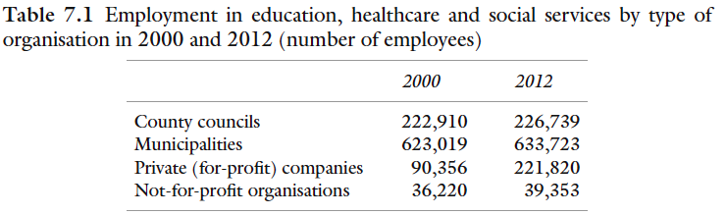
Sweden: slow privatisation

Slide 132
Švédsko - péče o seniory
„Ve Švédsku je požadavek, aby pečovatelské služby pro seniory byly poskytovány na univerzální bázi; to znamená, že komplexní, veřejně financované a vysoce kvalitní služby by měly být dostupné všem občanům podle jejich potřeby, nikoli podle platební schopnosti. Přibližně 85% finančních prostředků na péči o seniory pochází z daní obecních a krajských úřadů a dalších 10% pochází z národních daní. Uživatelské poplatky pokrývají pouze 5–6% nákladů (Erlandsson et al. 2013). Již několik desetiletí se oficiální politika péče o seniory zaměřuje na domácí péči (domácí pomocné služby). Zásadou je, že o domácí péči by se mělo uvažovat, pouze pokud nejsou k dispozici žádné jiné možnosti, a měla by být pokud možno domácí. “
v roce 2012 poskytovala péči o seniory přímo polovina všech obcí (většinou menších obcí). Na druhé straně některé obce předaly veškerou péči o seniory do rukou (hlavně velkých) soukromých poskytovatelů

Slide 133
Italy (Giulio Citroni , Andrea Lippi , and Stefania Profeti)
Situaci charakterizují slabé národní rámce, nedostatečné financování, politické zasahování. „Každý region interpretoval úkol podle své historie, strategických vztahů s místními zúčastněnými stranami a institucionální kapacity. Výsledkem bylo, že na jihu většina regionálních vlád poskytovala přímé finanční převody konkrétním kategoriím lidí a charitativním organizacím, zatímco střední a severní regiony, zejména regiony s křesťanskodemokratickými vládami, upřednostňovaly pluralitní systém správy, kdy obce a další služby poskytovatelé - poloveřejné subjekty a soukromé organizace - sdílené zdroje a povinnosti “.
Od 70. let: Místní orgány hrají ústřední roli při poskytování sociálních služeb
1990–2000: Nová vlna veřejné správy (NPM)
2001–10: Destruktura Agendy NPM: politická nejednota (Berlusconiho roky) brání liberalizaci prostřednictvím protekcionismu a stranických mocenských zájmů („klientelismus“)
Po roce 2011: nerovnoměrně praktikováno výběrové řízení, permanentní krize: „Městské společnosti jsou dnes v médiích označovány jako nákladná, neefektivní a většinou zkorumpovaná„ džungle “. V tomto prostředí neustálých reforem projevili soukromí investoři pouze omezený zájem o italské veřejné služby -
krizový efekt: Mezi lety 2008 a 2011 poklesly státní převody sociálním politikám na místní samosprávy ze 1437 milionů EUR na 211 milionů EUR
v oblastech péče o seniory a péče o děti, rostoucí nezaměstnanost a snižující se příjmy domácností povzbudily lidi, aby ustoupili na záchranné rodinné sítě, a pobídli k hledání neformálních a možná levnějších řešení, jako je „šedá“ péče migrantů

Slide 134
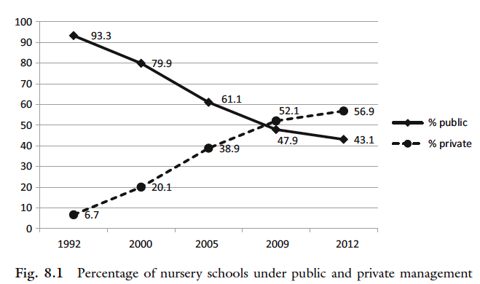
Itálie - růst poskytování soukromých služeb

Slide 135

Itálie: vývoj rezidenční péče

Slide 136
policy shifts in England (John McEldowney)
Thatcher / Blair / Cameron „revoluce“: od „velké vlády“ po „velkou společnost“
Act Localism Act 2011: umožňuje „pravomoci umožňující převod veřejných funkcí z ústřední vlády, vládních agentur a jiných quangos (kvazi-nevládních organizací) na místní správu za účelem zlepšení místní odpovědnosti nebo podpory ekonomického růstu. Zákon jde dále a požaduje, aby místní orgány zvážily vyjádření zájmu dobrovolných nebo komunitních orgánů, charitativních organizací nebo dokonce farních rad, zaměstnanců a místních pracovníků o poskytování služeb jménem místního úřadu “
V oblasti vzdělávání a sportu, sociálních služeb a pomoci starším lidem se mnoho iniciativ využívá k povzbuzení dobrovolnického sektoru k poskytování podpory místním komunitám, jako jsou potravinové banky, oblečení a přístřešky pro bezdomovce.

Slide 137
Shrnutí: rostoucí komodifikace péče („trh péče“) - tah = „vyplnění mezery“; push = vytváření potřeb
variace zemí závisí na
platební formuláře lidem s péčí o péči
třídní nerovnost
pracovní předpisy
kulturní tradice
dostupnost pracovních sil (vyškolený personál, přistěhovalci, mobilní nadnárodní služby)
trhy formální péče vznikající prostřednictvím podmíněných plateb pečovatelům: Švédsko, Francie, Velká Británie
smíšené trhy prostřednictvím bezpodmínečných plateb: Rakousko, Německo, Itálie

Slide 138

Závislost na zahraniční pracovní síle

Slide 139
marketised care models:
Itálie: „Migranti v rodině“, rodiny ze střední třídy najímají (legální a nelegální) přistěhovalce pro péči o děti a starší lidi, bydlení, nízká mzda: „V Itálii se domácí a pečovatelský sektor rychle stal hlavním vstupem dveře na národní trh práce a první sektor zaměstnanosti migrujících žen, a to i uprostřed současné ekonomické krize “(Castagnone, Salis et al, 2013)
UK: „migrant na trhu“: outsourcing pečovatelských služeb prostřednictvím místních orgánů soukromým poskytovatelům služeb, regulovaná mzda
„Politika pracovní migrace pro pečovatele měla jen omezený dopad na zaměstnávání migrujících pracovníků“, protože „mnoho migrantů zaměstnaných v sektoru sociální péče spoléhá na povolení k pobytu nesouvisející s zaměstnáním nebo [...] již v zemi žijí jako nelegální migranti“ (Van Hooren, 2012, s. 143).

Slide 140
municipalities in the Czech Republic
(Juraj Nemec and Jana Soukopová)
za komunismu: žádné místní samosprávné struktury, pouze „národní výbory“ pod kontrolou strany; většina domovů pro seniory
od roku 2000: podpora regionální samosprávy. V roce 2013 působilo v České republice 6 253 obcí rozdělených do několika různých typů: 5437 obecních obcí, 214 tržních měst, 577 měst, 23 statutárních měst 1 a hlavní město Praha. V České republice je 13 samosprávných krajů (úroveň NUTS III)
role obcí a regionů: registrovat soukromé neziskové a neziskové subjekty zapojené do poskytování služeb
Financování sociálních služeb je založeno na uživatelských poplatcích a místních (regionálních) vládních dotacích

Slide 141
care providers in the Czech Republic
Vznikající noví poskytovatelé jsou převážně dvou typů; to jasně ukazuje vývoj ve vzdělávání a sociální péči. Někteří z nových poskytovatelů jsou církevní organizace (základní a střední školy, orgány sociální péče) poskytující služby prostřednictvím obnovené nebo nové infrastruktury (obnovil se jí majetek, který církev vlastnila v roce 1948). Zbývající skupina nových poskytovatelů jsou zcela noví nestátní poskytovatelé s vlastní infrastrukturou.
Ve srovnání s téměř všemi ostatními službami je odnárodňování - demontáž státních služeb - péče o seniory stále ve velmi raných fázích.

